Slide 1
Functional Spec 5. 일정 관리
2023.11

Slide 2
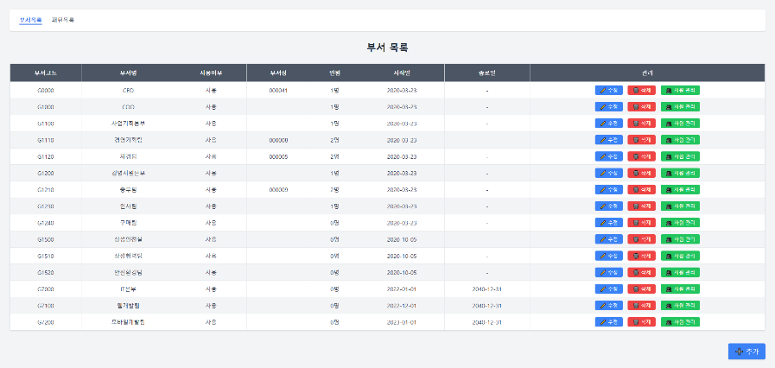
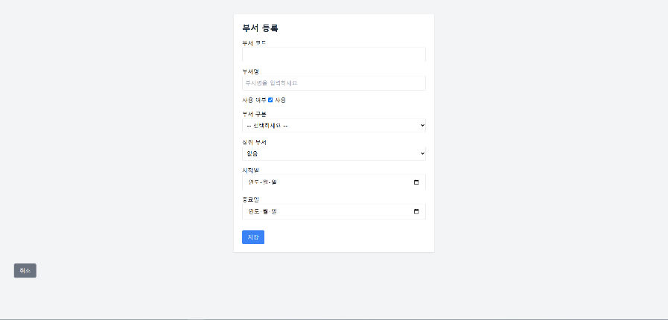
Functional Spec
개발항목No | M-002 | 개발항목명 | ESS – 부서관리 기능
화면 설명 | 부서 목록 조회 -> 부서 추가
화면 명 | ESS – 부서 목록 조회 -> 부서 추가 | 관련 기능
 |  | 부서 목록 조회 부서 추가
1
2

Slide 3
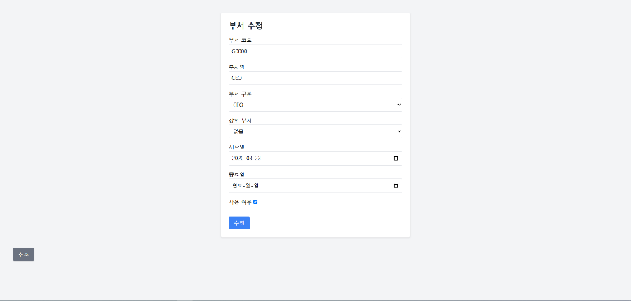
Functional Spec
개발항목No | M-002 | 개발항목명 | ESS – 부서관리 기능
화면 설명 | 부서 정보 수정
화면 명 | ESS – 부서 정보 수정 | 관련 기능
 |  | 부서 정보 수정
1
2

Slide 4
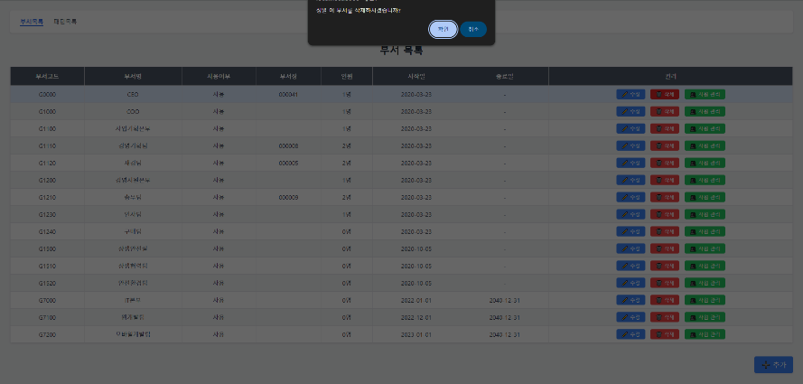
Functional Spec
개발항목No | M-002 | 개발항목명 | ESS – 부서관리 기능
화면 설명 | 부서 삭제
화면 명 | ESS – 부서 삭제 | 관련 기능
 |  | 부서 삭제
1
2

Slide 5
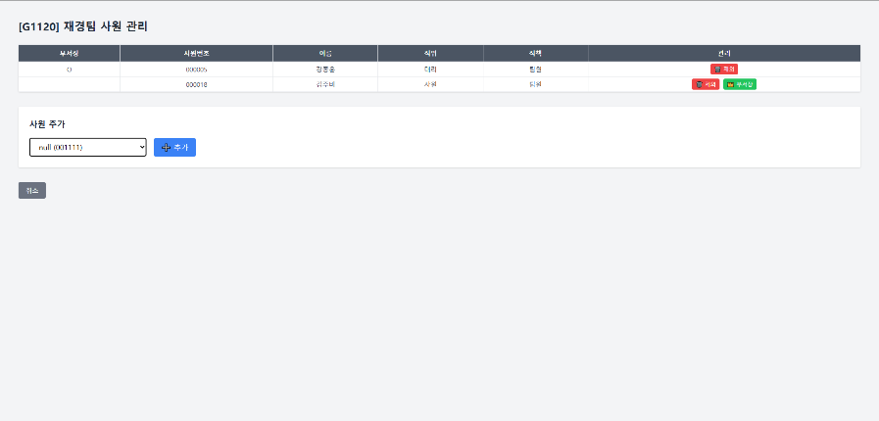
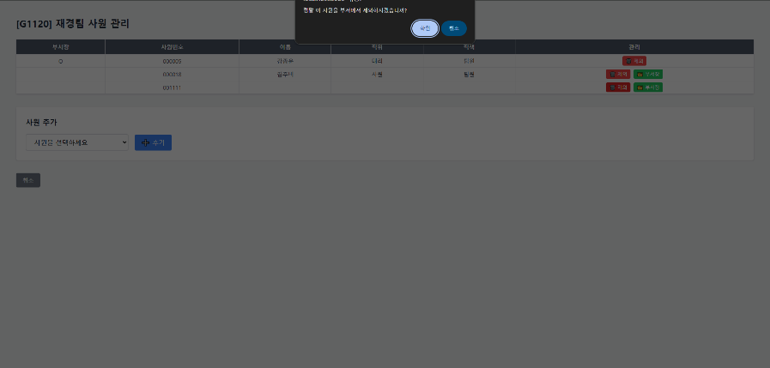
Functional Spec
개발항목No | M-002 | 개발항목명 | ESS – 부서관리 기능
화면 설명 | 부서원 관리
화면 명 | ESS – 부서원 관리 | 관련 기능
 |  | 부서원 관리
1
2
4
3

Slide 6
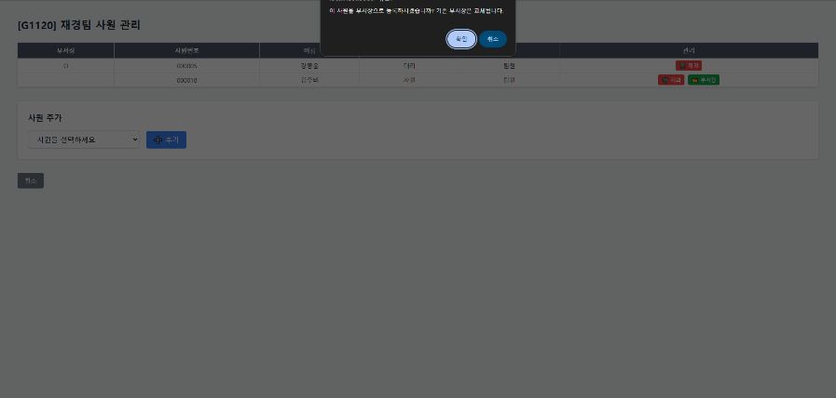
Functional Spec
개발항목No | M-002 | 개발항목명 | ESS – 부서관리 기능
화면 설명 | 부서장 설정
화면 명 | ESS – 부서장 설정 | 관련 기능
 |  | 부서장 설정
1
3
2

Slide 7
Functional Spec
개발항목No | M-002 | 개발항목명 | ESS – 부서관리 기능
로직 명 | 로직 설명 | 적용 기능
부서목록조회 | ORGDEPTMASTER 테이블 조회 + HRIMASTER JOIN으로 소속 인원수 계산
부서추가 | 부서코드 중복 검증 후 ORGDEPTMASTER 테이블 INSERT
부서정보수정 | 부서코드 변경 시 중복 검사, 날짜 필드 YYYYMMDD 형식 변환 후 UPDATE
부서삭제 | DEPT_CODE 기준 ORGDEPTMASTER 테이블 DELETE
부서원관리 | HRIMASTER 테이블 DEPT_CODE 필드 UPDATE
부서장설정 | HRIMASTER(IS_HEADER) + ORGDEPTMASTER(DEPT_LEADER) 동시 UPDATE

Slide 8
Functional Spec
개발항목No | M-002 | 개발항목명 | ESS – 부서관리 기능
고려사항
전제사항 또는 선결사항

